Slide 1
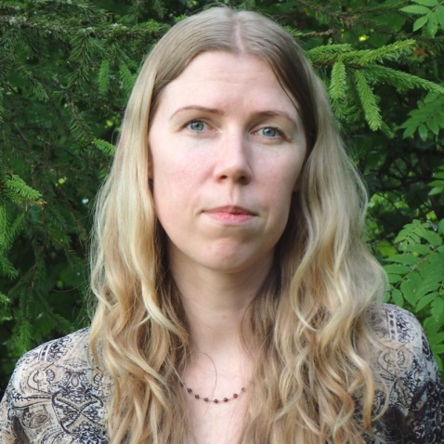
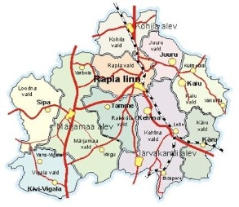
Reeli Reinaus (12.11.1977)
„Lumi langes ja kattis mu mõtted...“
Читают: Даниэль (5Б), Кристьян (5Ф), Анастасия (6 Ц)

